Slide 1



Gerät 1
Gerät 2
Gerät 3
Gerät 4
Gerät 5
Gerät 6
Gerät 7
Gerät 8
Gerät 9
Gerät 10
Gerät 11
Gerät 12

Slide 2
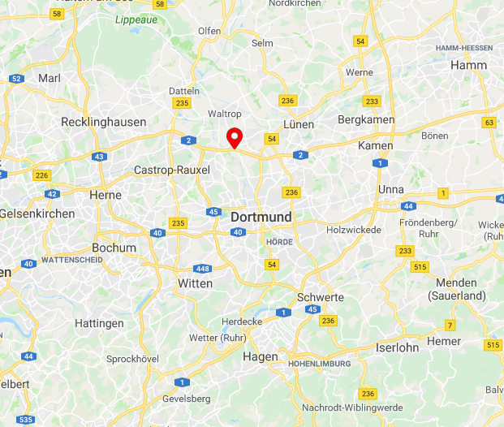
Gerät 2
Verbindung
System
Location
30 ms
853 mb / 1 gb RAM
58% CPU (50°c)
Erschütterungen
4/5 Sensoren aktiv
0
Temperatur
Feuchtigkeit
Inaktiv
??

Slide 3
